Slide 1
ПЕДАГОГІЧНА РАДА №1
СІЧЕНЬ, 2018

Slide 2
ПИТАННЯ ДЛЯ ОБГОВОРЕННЯ
1. Про підсумки роботи ліцею за І семестр 2017-2018н.р. (Т.М. Шевчук, С.М. Сліпак)
2. Про затвердження претендентів на нагородження Золотими та Срібними медалями (Т.М. Шевчук)
3. Про стан викладання та вивчення рівня навчальних досягнень учнів із української літератури (С.М. Сліпак)

Slide 3
ЗАВДАННЯ
ПЕДАГОГІЧНОЇ РАДИ:
Здійснити самоаналіз освітньої діяльності за І семестр 2017-2018 н.р.;
Сприяти формуванню колективного мислення у прийнятті управлінських рішень;
Визначити основні напрями роботи закладу на ІІ семестр 2017-2018 н.р.;
Проаналізувати стан викладання та рівень навчальних досягнень учнів із української літератури.

Slide 4
Якість освіти – основний вектор діяльності
№ п/п | Зведена інформація | Учнів | %
І | На початок І семестру | 180
 | Вибуло
 | Прибуло
ІІ | Закінчило І семестр. усього учнів | 180
 | ІІ курс | 90
 | І курс | 90
І курс
ІІІ | Закінчило І семестр на високому рівні | 2 | 2
 | достатньому рівні | 61 | 68
 | середньому рівні | 26 | 29
 | початковому рівні | 1 | 1
ІІ курс
ІV | Закінчило І семестр на високому рівні | 9 | 10
 | на достатньому рівні | 41 | 46
 | на середньому рівні | 40 | 44
 | на початковому рівні | - | -
Разом
V | Закінчило І семестр на високому рівні | 11 | 6
 | на достатньому рівні | 102 | 57
 | на середньому рівні | 66 | 36,5
 | на початковому рівні | 1 | 0,5

Slide 5
РЕЗУЛЬТАТИ
ДИРЕКТОРСЬКИХ КОНТРОЛЬНИХ РОБІТ
із української мови – 155 (89%) високий і достатній рівень знань, 18 (10%) – середній рівень, 1 (1%) – початковий рівень (Гакаленко К.);
із української літератури – 150 (86 %) високий і достатній рівень знань, 24 (14 %) – середній рівень;
із математики (алгебри та геометрії) – 14 учнів, що становить 25% засвоїли програмовий матеріал на достатньому та високому рівні, 36 (64%) на середньому, 6 (11%) початковому (Рябуха П., Сурмачевська А., Лихошапко Т., Кратков К., Лунін О., Шевлюга М.);
із історії України – 22 (44%) високий і достатній рівень навчальних досягнень, 28 (56%) середній рівень;
із англійської мови – 47 (84%) високий і достатній рівень знань, 9 (16%) – середній рівень.

Slide 6
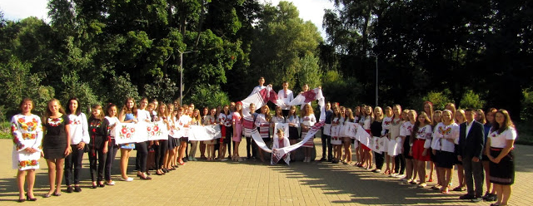
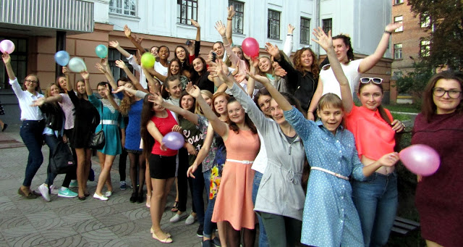
Виховна робота в закладі
ХУДОЖНЬО-ЕСТЕТИЧНЕ ВИХОВАННЯ:
- Свято Першого дзвоника ;
- Вечори знайомств;
- Літературно-музичні світлиці «Під покровом Пресвятої Богородиці», «21 листопада – День гідності та свободи»;
- День самоврядування;
- Вечір відпочинку у культурно-просвітницькому центрі «Юність»;
- Конкурс ліцейських талантів «Осінній зорепад»;
- Новорічний КЛІП-АРТ

Slide 9
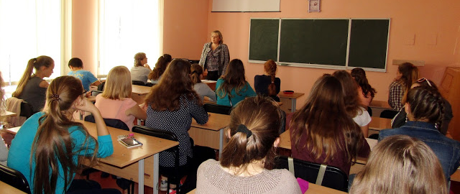
ПРАВОВЕ ТА ПРЕВЕНТИВНЕ ВИХОВАННЯ УЧНІВ:
- години спілкування «Право, обов’язок, свобода й відповідальність», «Кримінальна та адміністративна відповідальність неповнолітніх», «Твої права та обов’язки», «Особиста відповідальність – пріоритетна риса громадянина»;
- зустрічі із завідуючою сектором профілактики правопорушень серед дітей служби у справах дітей виконавчого комітету Ніжинської міської ради на теми: «Адміністративна відповідальність неповнолітніх», «Кримінальна відповідальність неповнолітніх»;
- зустрічі із начальником сектору Ніжинського відділу поліції Головного Управління Національної поліції в Чернігівській області на теми: «Адміністративна відповідальність неповнолітніх», «Кримінальна відповідальність неповнолітніх»

Slide 10
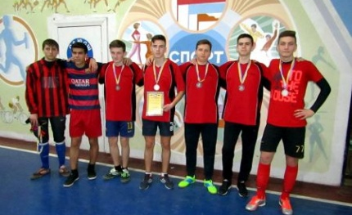
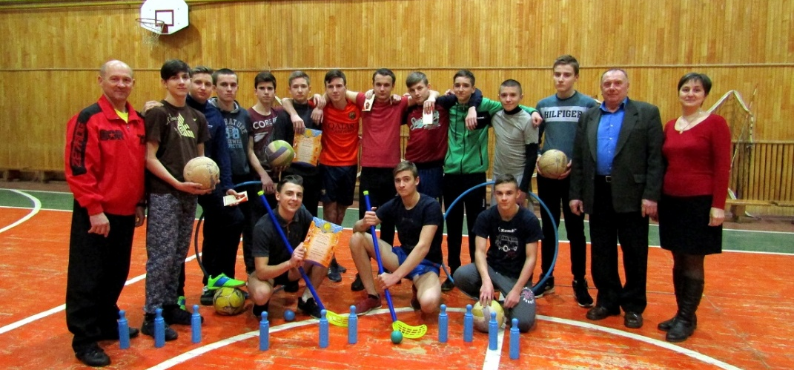
ФІЗИЧНЕ ВИХОВАННЯ УЧНІВ:
- Першість ліцею з футболу;
- спортивні змагання «Козацькі розваги»;
- Міські змагання з легкої атлетики серед збірних команд загальноосвітніх навчальних закладів;
- Чемпіонат області з футболу;
- Кубок м. Ніжина з футболу серед збірних команд загальноосвітніх шкіл;
- Кубок міста з волейболу серед команд загальноосвітніх навчальних закладів (ІІІ місце);
- Першість міста по міні-футболу серед збірних команд загальноосвітніх шкіл (ІІ місце).

Slide 11
ГРОМАДЯНСЬКО- ПАТРІОТИЧНЕ ВИХОВАННЯ:
- Екскурсії до Національного музею архітектури та побуту України с. Пирогово, Ніжинського краєзнавчого музею, фабрики новорічних іграшок смт. Клавдієво-Тарасово Київської області, Київського університету культури та мистецтв;
- Літературно-музичні світлиці «Під покровом Пресвятої Богородиці», «21 листопада – День гідності та свободи»;
- Всеукраїнський конкурс дитячих та юнацьких малюнків «Мій Крим» (приз глядацьких симпатій у категоріях «За гостре відчуття Кримської трагедії», «Материнський біль очима дітей»);
- Обласна патріотично-виховна програма «Війна, якої немає!»;
Обласний військово-патріотичний захід «Я – патріот України» до Дня захисника України;
Благодійні акції.

Slide 13
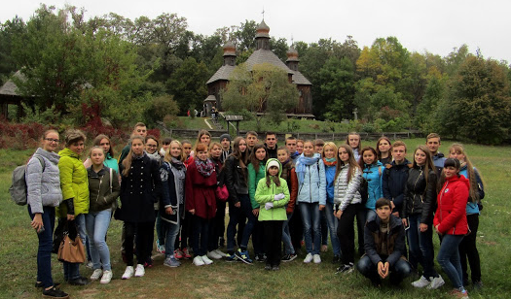
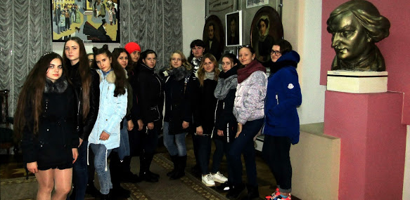
ЕКСКУРСІЇ

Slide 14
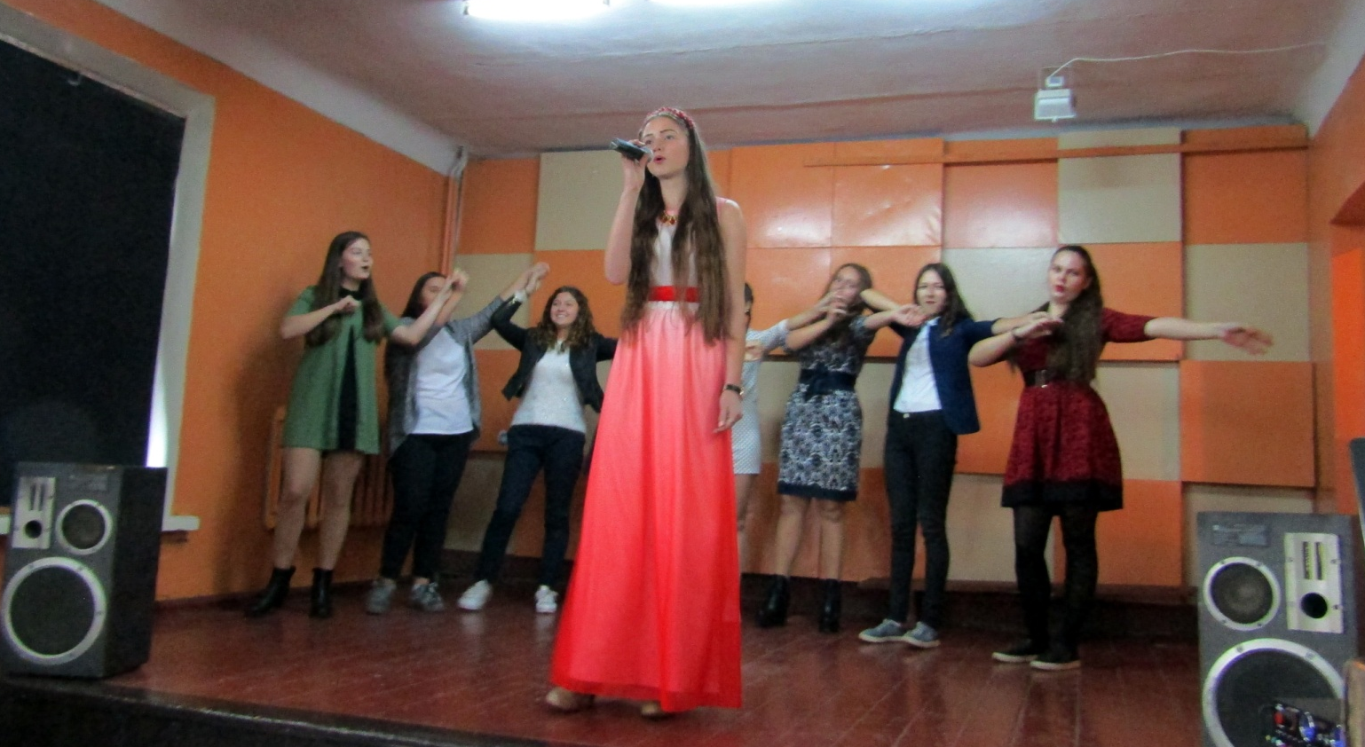
БЛАГОДІЙНІ АКЦІЇ
- святковий концерт до Дня білої тростини для працівників Ніжинського-учбового товариства УТОС;
- Всеукраїнська акція «Засвіти свічку»;
- патріотична акція з підтримки військовослужбовців у зоні проведення АТО (збір дитячих малюнків «Я вітаю Захисника із новорічними святами та Різдвом»)

Slide 15
ПРОФОРІЄНТАЦІЙНА РОБОТА:
включала зустрічі з випускниками ліцею Євгеном Денисенком, Максимом Люленком, Вікторією Глухенькою, Аріною Манчак, Аліною Богдан;
представниками різних професій та навчальних закладів:
- доцентом Гаріком Михайловичем Чирвою;
- професором філософії Павлом Скшідлевським та доктором педагогіки Галиною Бейгер;
- викладачами Державної вищої школи у Хелмі (Польща);
- магістром політології Краківського педагогічного університету Матеушем Камьонка (Польща);
- Юлією Безвехою, кандидатом наук Інституту трансформації суспільства «Європейська освіта в Польщі, Словаччині та Чехії»;
- представниками Українського державного університету залізничного транспорту, Київського національного університету біоресурсів і природокористування України;
- Академії державної пенітенціарної служби;
- Ніжинського державного університету імені Миколи Гоголя;
Харківського та Київського національних університетів внутрішніх справ;
Учні ліцею відвідали Київський національний інститут культури і мистецтва.

Slide 16
РОБОТА З БАТЬКАМИ:
- батьківські збори;
- лекторії: «Адаптація учнів до умов навчання в ліцеї та проживання у гуртожитку. Вироблення єдиних вимог сім'ї та ліцею», «Небезпечні квести для дітей: профілактика залучення», «Профілактика девіантної поведінки, правопорушень та злочинності серед учнів старшої школи», «ЗНО 2018 року: процедура реєстрації та особливості проходження», «Процедура реєстрації та особливості проходження пробного ЗНО»;
- педагогічні консультації з проблем: «Як допомогти дитині не зневіритись у своїх силах?», «Труднощі, які зазнає дитина, адаптуючись до нового колективу», «Контроль батьків за раціональним розподілом часу дітей під час канікул», «Про відповідальність батьків за доступ до інформації в мережі Інтернет, що становить загрозу фізичному, інтелектуальному, морально-психологічному стану дитини»;
- бесіди щодо дотримання правил внутрішнього розпорядку ліцею, про реєстрацію учнів у гуртожитку;
- бесіди на різні теми: «Перше кохання», «Культура поведінки в гуртожитку», «Культура спілкування між людьми» та ін.

Slide 17
ЗАБЕЗПЕЧЕННЯ МАТЕРІАЛЬНО-ТЕХНІЧНОЇ БАЗИ ЗАКЛАДУ У І СЕМЕСТРІ 2017-2018 Н.Р.
загальний фонд
Діагностика систем відображення інформації |  |  | вересень | 300,00
Інформаційно-консультативні послуги |  |  | вересень-грудень | 6360,00
Канцтовари |  |  | вересень | 4583,00
Медична кушетка |  |  | жовтень | 2360,00
Періодичні видання |  |  | грудень | 8901,37
Фізичні прилади |  |  | грудень | 18363,00
Ремонт проекторів |  |  | грудень | 8039,00
Жалюзі |  |  | грудень | 6078,00
Засіб КЗІ Secure Token-337M |  |  | грудень | 3475,00
Разом |  |  |  | 58459,37
спеціальний фонд
Материнські плати, оперативна пам'ять |  |  | грудень | 26600,00
Канцтовари |  |  | грудень | 4306,56
Комп'ютер Lenovo 310-20 |  |  | грудень | 12000
Фотоапарат Nikon D5500 |  |  | грудень | 16000
Комплектуючі до фотоапарату |  |  | грудень | 15000
Разом |  |  |  | 73906,56
благодійний фонд
Програмна продукція (Додатки 2017. Станд. ліцензія) |  |  | вересень | 526,00
Послуги антивірусного захисту |  |  | вересень-грудень | 1620,00
Вогнегасники, кронштейн |  |  | грудень | 2088,00
Разом |  |  |  | 4234,00

Slide 18
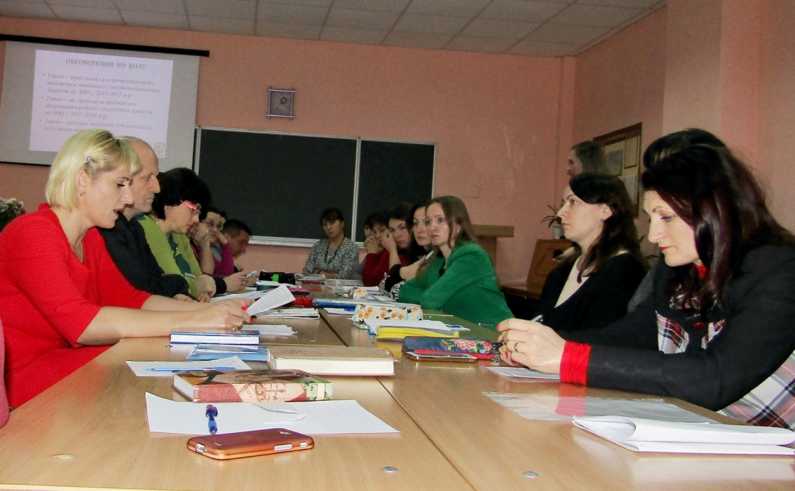
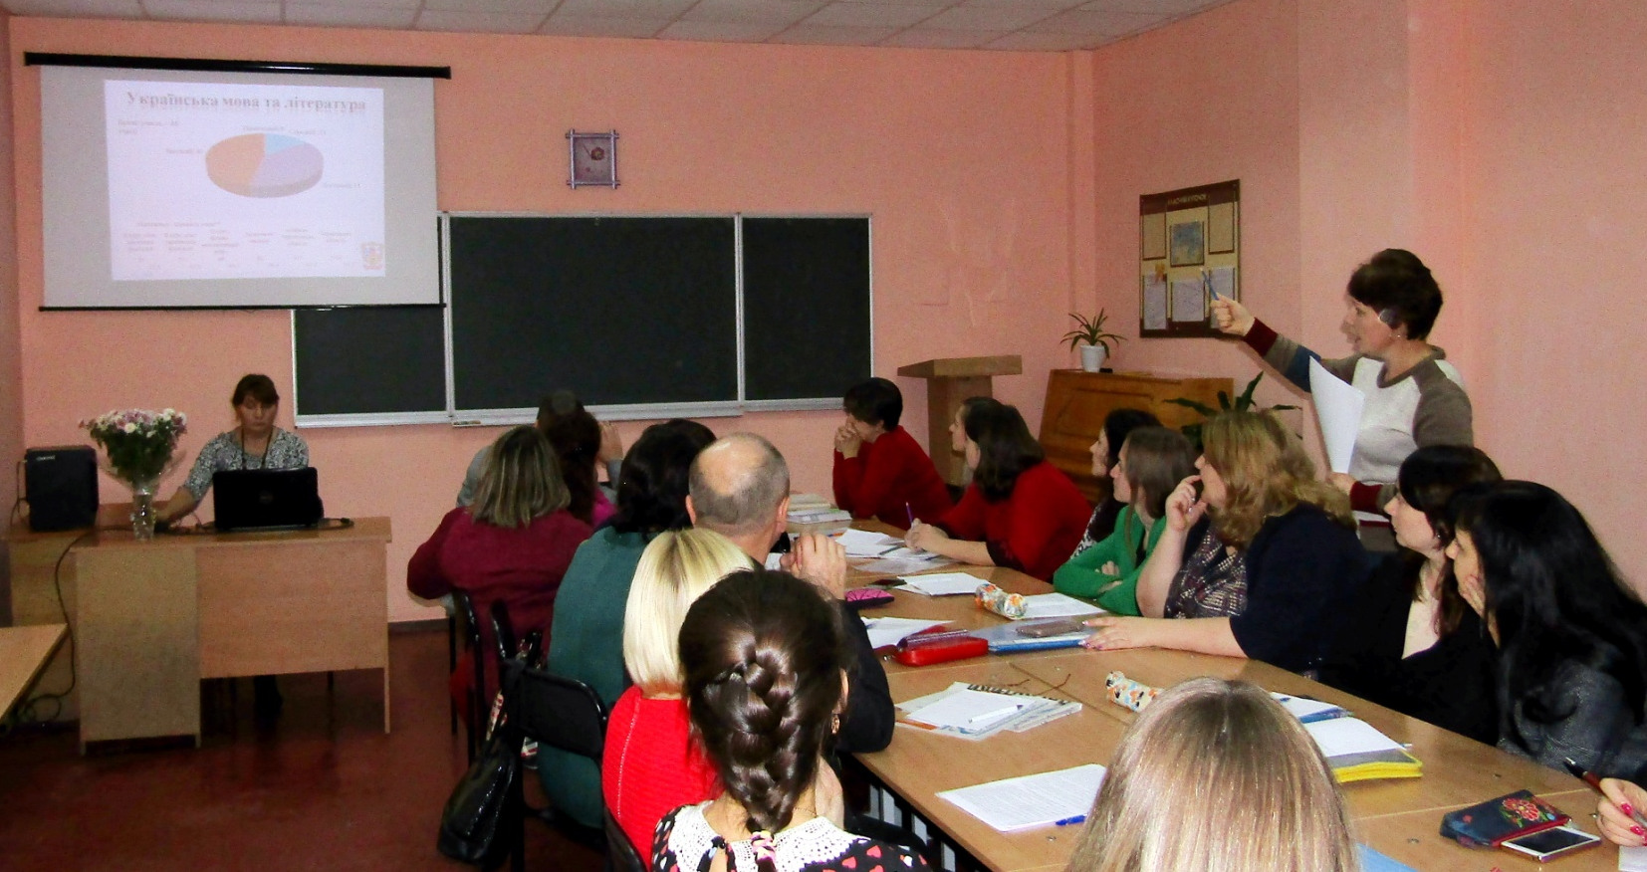
Згідно плану роботи відбулися засідання ПЕДАГОГІЧНОЇ РАДИ, НАРАДИ ПРИ ДИРЕКТОРОВІ, ІНФОРМАЦІЙНИХ ДНІВ, ОПЕРАТИВНИХ НАРАД ПРИ ЗАСТУПНИКАХ, АТЕСТАЦІЙНОЇ КОМІСІЇ, ПК, НМР

Slide 19
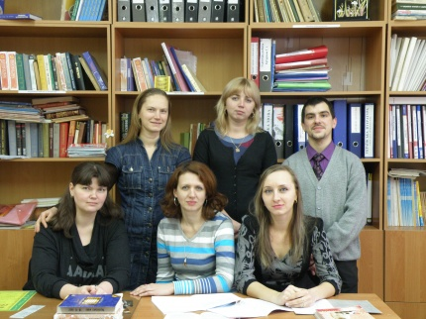
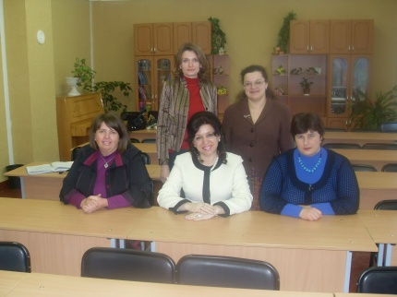
РОБОТА ПРЕДМЕТНИХ КАФЕДР
Кафедра вчителів художньо-естетичного розвитку, фізичної культури, захисту Вітчизни, технологій та вихователів
Кафедра вчителів природничо-математичних дисциплін
Кафедра вчителів іноземних мов
Кафедра вчителів суспільно-гуманітарних дисциплін

Slide 20
РОБОТА НАУКОВО-МЕТОДИЧНОЇ РАДИ У І СЕМЕСТРІ 2017/18 Н. Р.
1. Проведено 2 засідання НМР (13.0917, 30.11.17) 2. Погоджено на засіданні НМР: плани роботи науково-методичної ради на 2017/18н. р., календарні плани роботи предметних кафедр ліцею, індивідуальні плани наукової та індивідуальної роботи з учнями учителів ліцею на 2017/18н. р. матеріали для випуску «Науково-методичного Вісника Ніжинського обласного педагогічного ліцею Чернігівської обласної ради » №2 (12)
3. Підготовлено матеріали інформації про співпрацю ліцею із НАПН україни для друку у інформаційному ювілейному виданню про академію та її партнерів «національна академія педагогічних наук україни – 25 років».
(Творча група у складі: Бутурлим Т.І., Мухінська С. О., Павлюк Л.М., Петренко Л.І., Сліпак С. М., Шевчук Т.М. )
4. Члени НМР взяли участь:
у Всеукраїнській науково-практичній конференції на тему: “Актуальні проблеми розвитку держави і права: історико-правовий дискурс”;
у роботі XII Всеукраїнських педагогічних читаннях із гуманної педагогіки «Сім’я – лоно культури людства».

Slide 21
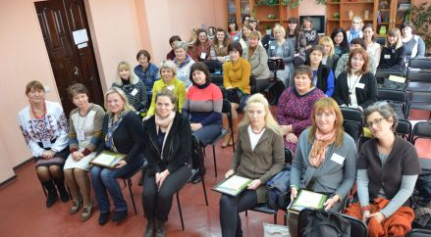
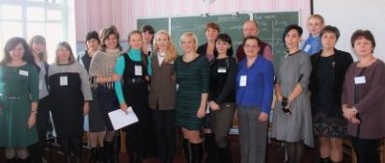
ОБЛАСНИЙ НАУКОВО-МЕТОДИЧНИЙ СЕМІНАР-ТРЕНІНГ “ Упровадження педагогіки успіху в освітній простір ліцею ” (жовтень, 2017)
ПОШИРЕННЯ
ДОСВІДУ

Slide 22
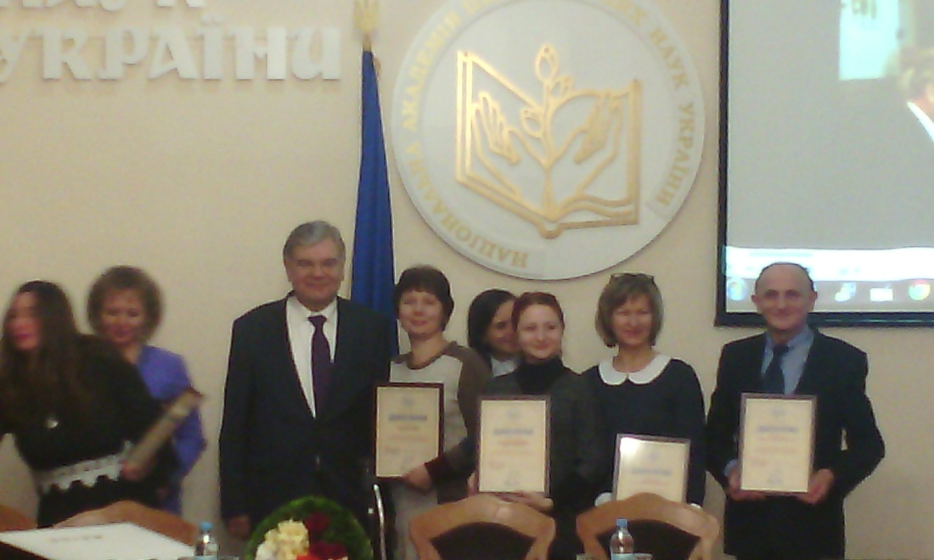
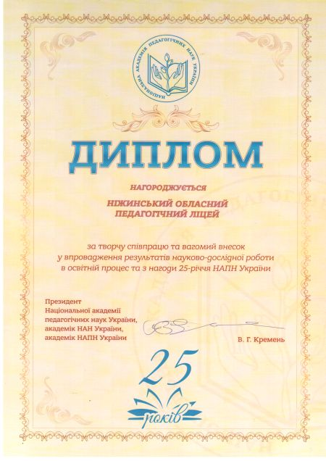
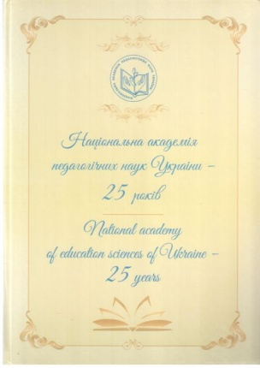
СПІВПРАЦЯ ЛІЦЕЮ ІЗ НАПНУ
друк у інформаційному ювілейному виданні про академію та її партнерів «Національна академія педагогічних наук України – 25 років» (Т.М. Вантух, С.О.Мухінська, С.М.Сліпак, Л.М.Павлюк, Л.І.Петренко, Т.М.Шевчук)

Slide 23
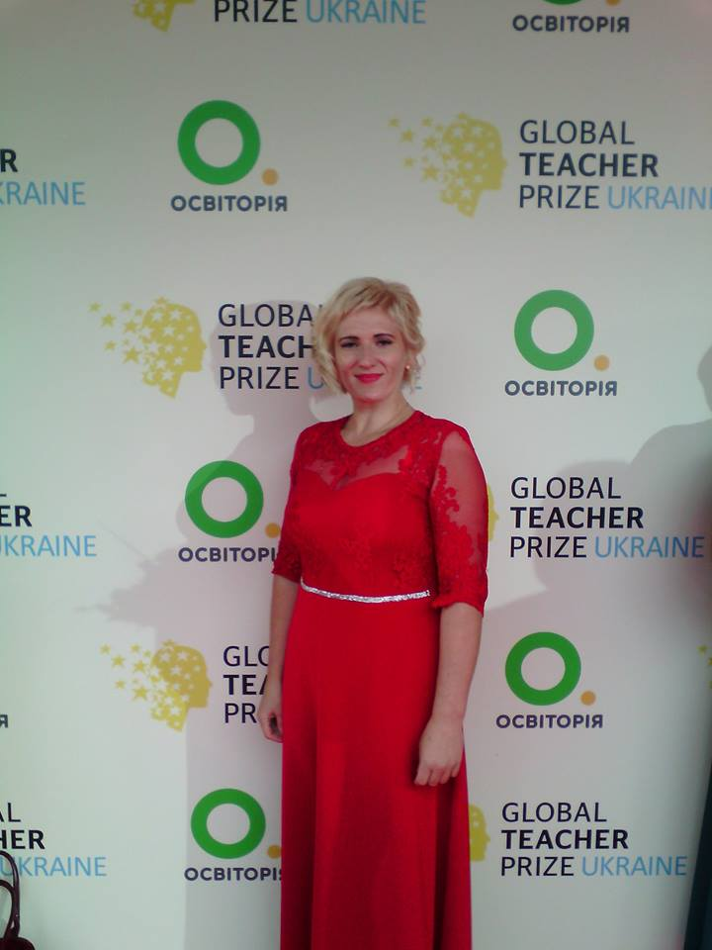
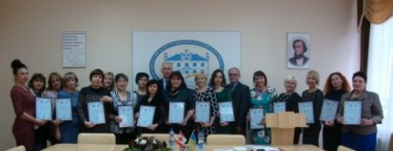
Лауреати Українсько-канадського конкурсу педагогічних інновацій Фонду Президента УВАН у Канаді, професора Манітобського університету Ореста Цапа
(грудень 2017, Т.І.Бутурлим, Т.М.Шмаглій)
Учасниця Національної освітньої премії «Global Teacher Prize Ukraine - 2017» (жовтень 2017, Т.І.Бутурлим)

Slide 24
ВСЕУКРАЇНСЬКИЙ КОНКУРС «УЧИТЕЛЬ РОКУ – 2018»
Т. І. Бутурлим (номінація «Українська мова та література»), Ю.Ю.Дерід (номінація «Фізика»),
Н.М.Фесенко (номінація «Німецька мова») – зареєструвалися на платформі, створили профіль в освітній мережі для вчителів Microsoft , на якому розмістили відеорезюме, висновок предметної кафедри про педагогічну та методичну діяльність, матеріали з досвіду роботи

Slide 25
ВІДКРИТІ УРОКИ ТА ВИХОВНІ ЗАХОДИ
Бондаренко Ю. І. - Всеукраїнський відкритий урок “Образ Марусі Кайдашихи крізь призму феноменального (за повістю І.Нечуя-Левицького “Кайдашева сім’я)” (Біла Церква) та “Лірика як рід літератури. Теорія віршування” (листопад);
Іващенко А. С. – “Лірика збірки І.Франка “З вершин і низин». Аналіз поезії «Гімн”, “Сікстинська мадонна” (листопад) та “І. Франко “Легенда про вічне життя”. “Декадент” – поетичне кредо І. Франка” (грудень);
Бутурлим Т. І. – “Творчість Осипа Турянського. Гуманістичний, життєствердний пафос у творі “Поза межами болю”” (грудень) та “Повторення вивченого за І семестр”;
Міщенко О.В. – “Життєвий шлях Б.-І. Антонича. Оригінальне сприйняття ліричним героєм навколишньої дійсності у віршах Б.-І. Антонича (“Вишні”, “Автопортрет”, “Різдво”) (листопад);
(14.12.2017 р.);
Дерід Ю. Ю.– “Дія магнітного поля на провіднрик зі струмом” (листопад);
Шмаглій Т. М.– “Тригонометричні функції числового аргументу” (грудень);
Палаєва М. В. – “Тайм – менеджмент” (листопад);
Лісовець О.В. – “Віват, ітелект!”

Slide 26
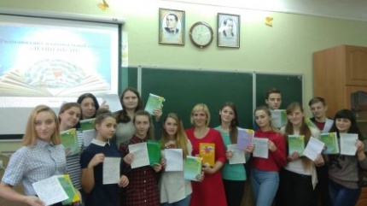
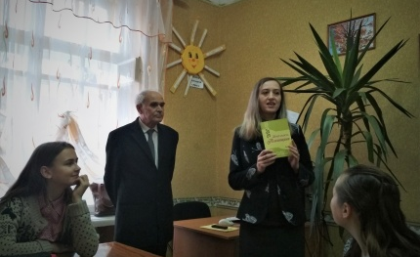
Предметні тижні
- фізичної культури та спорту (вересень, відповідальний В. В. Боровик),
художньої культури та музичного мистецтва (жовтень, відповідальні С. А. Мельник, М. В. Палаєва),
психології (жовтень, відповідальна С.Р.Міняйло),
фінансової грамотності (жовтень, відповідальний М. І. Петренко),
слов’янської писемності та української мови (листопад, відповідальна Т. І. Бутурлим),
фізики та астрономії (листопад, відповідальна Ю. Ю. Дерід)
правознавства (листопад, відповідальна О. С. Дудченко)

Slide 27
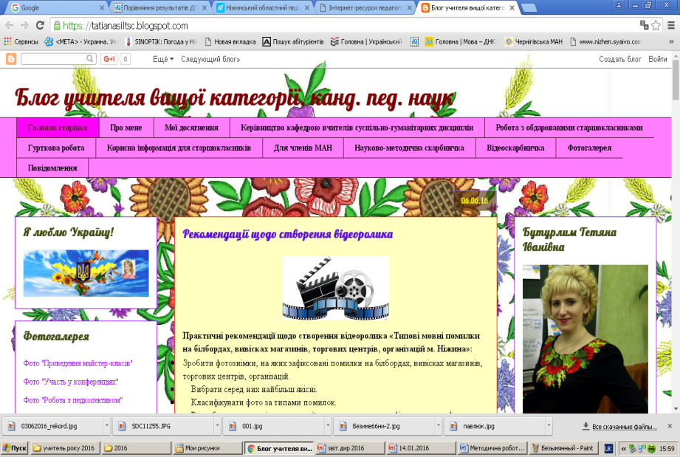
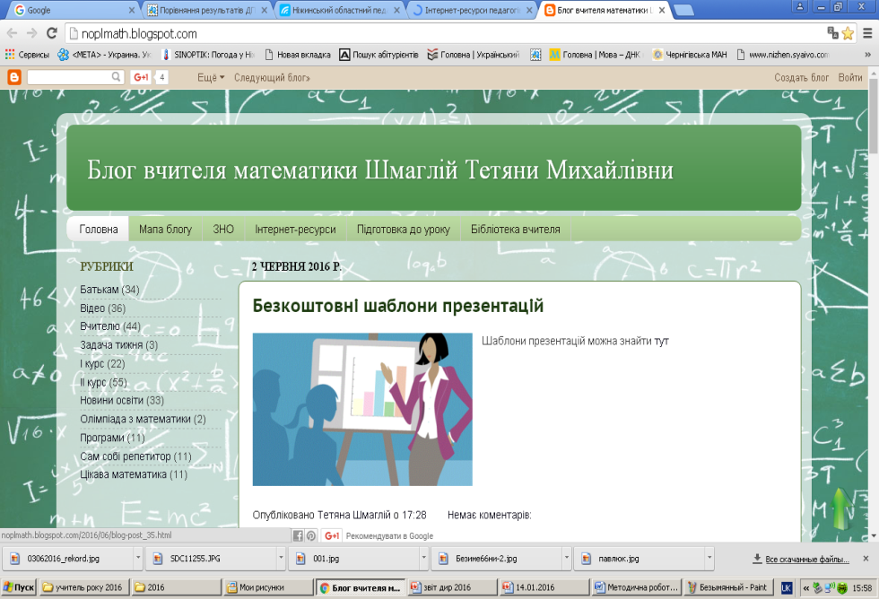
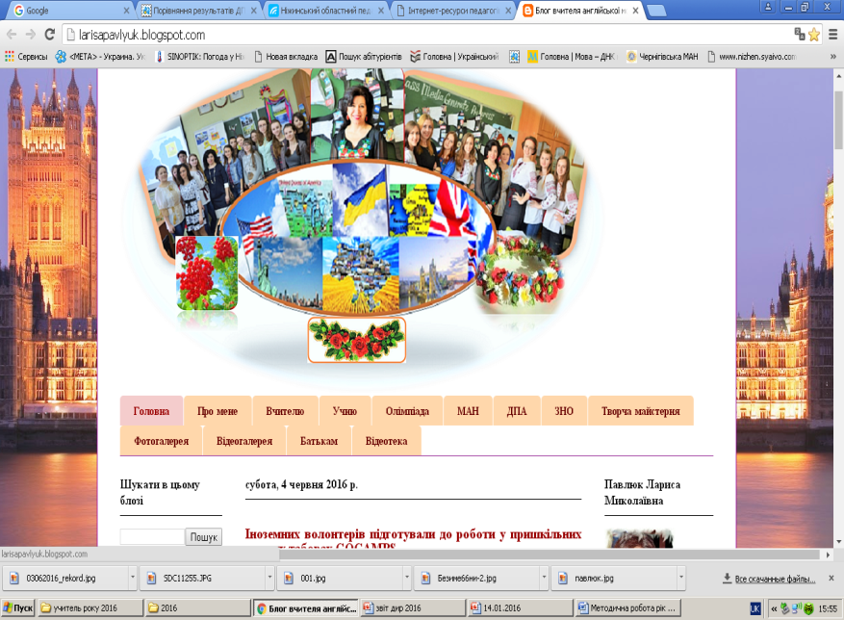
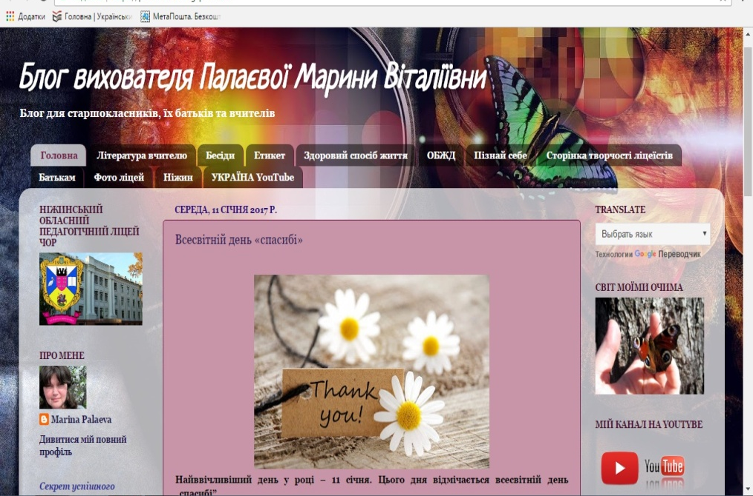
Педагоги Т. І. Бутурлим, Л. М. Павлюк, Т. М. Шмаглій, М. В. Палаєва, діляться досвідом роботи на власних блогах.

Slide 28
НАУКОВО-МЕТОДИЧНА ДІЯЛЬНІСТЬ ПЕДАГОГІВ тиа учнів
 | Міжнародний рівень | Всеукраїнський рівень | Обласний рівень | Міський рівень
Науково практичні конференції, семінари (учителі) | 10 | 16 | 2 | 9
Публікації учителів ()- подано до друку | 15 (2) | 19 (3) | 9 (14) | -
Науково-практичні конференції (учні) | - | 2 | 2 | -
Публікації учнів ()- подано до друку | - | 2 | 2 (6) | -
Конкурси, творчі проекти, фестивалі (учителі) | 9 | 11 | - | -
Конкурси, творчі проекти, фестивалі (учні) | 5 | 2 | 6 | 3
Подано до друку Вісник ліцею№2(12), підготовлено електронну збірку матеріалів Всеукраїнської науково-практичної конференції “Актуальні проблеми розвитку держави і права: історико-правовий дискурс” та 6 посібників, керівництво педпрактикою студентів НДУ імені Миколи Гоголя

Slide 29
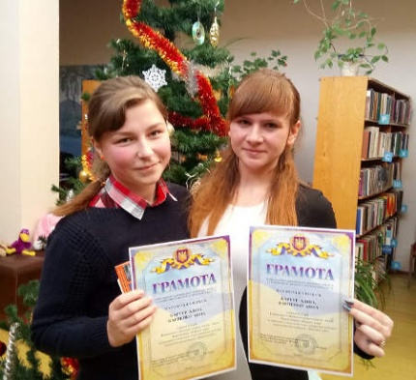
Обласний комп’ютерний конкурс серед учнів і студентів із питань безпеки життєдіяльності “Збережи себе” (Кантур Аліна, Карпенко Аня – І місце, )
Всеукраїнський конкурс дитячих та юнацьких малюнків “Мій Крим!”
(Башук Катерина, Міщенко Анжела – приз глядацьких симпатій)

Slide 30
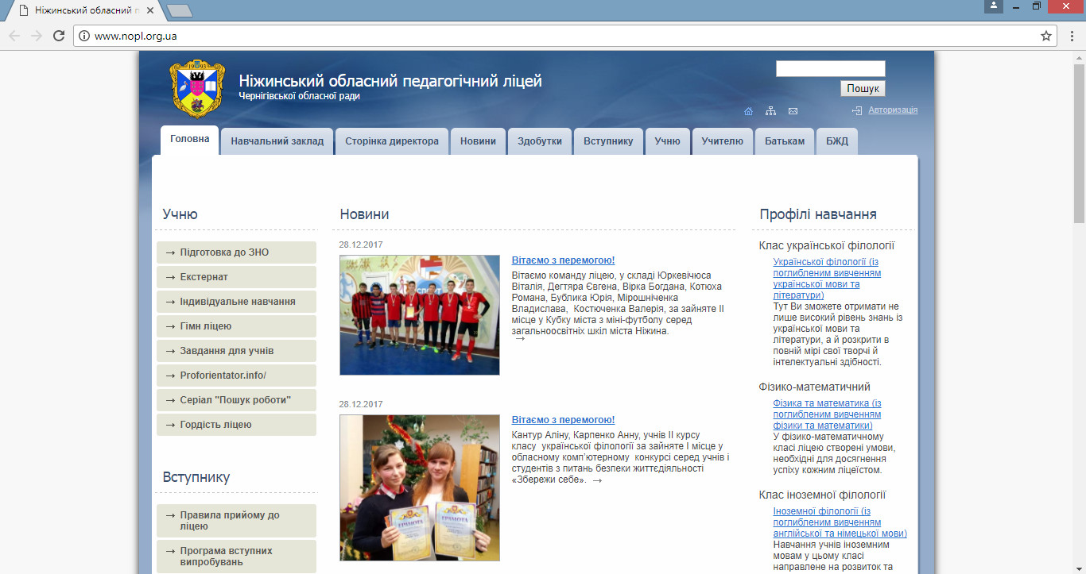
Основні значимі події висвітлюються на сайті ліцею
(Лист Управління від 28.12.17 №01/4966)

Slide 31
ЗАПОЗИЧУЄМО ДОСВІД
- ІІ Міжнародний Інтернет-марафон “Досвід успішних реформ естонської й фінської освіти для України Європейський контекст” (Т.І.Бутурлим);
Х Всеукраїнський Інтернет-марафон “Інноваційні технології та методики освіти” (Т.І.Бутурлим);
Курси на платформі Prometheus із отриманням сертифікатів:
“Критичне мислення для освітян” (Т.І.Бутурлим, С.М.Сліпак);
”Психологія стресу та способи боротьби з ним” (С.М.Сліпак)

Slide 32
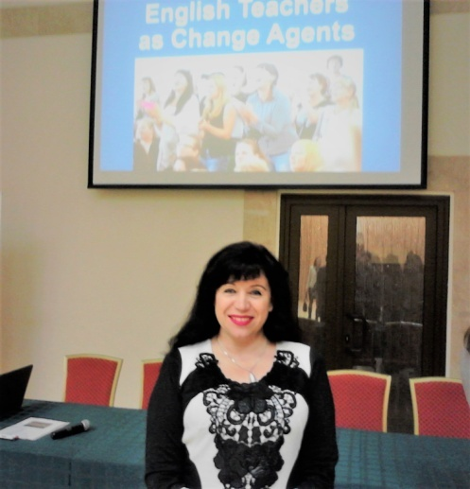
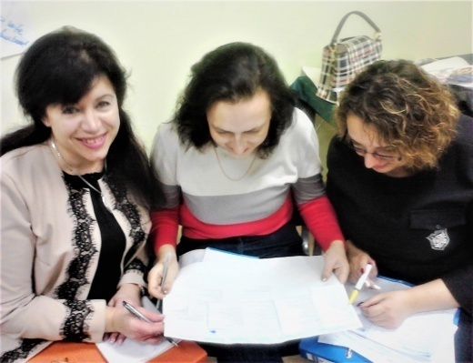
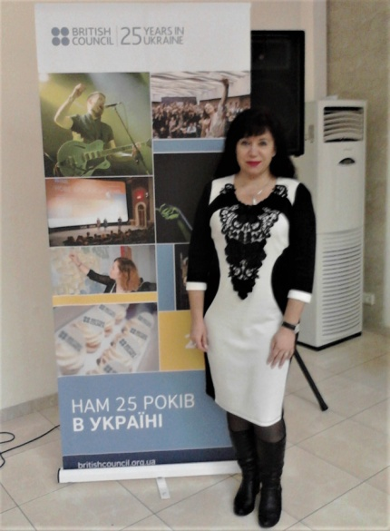
- проект МОНУ спільно з Британською Радою в Україні « ВЧИТЕЛІ АНГЛІЙСЬКОЇ МОВИ – АГЕНТИ ЗМІН» (Л.М.Павлюк)
Школа професійної майстерності
Вимоги до кандидатів
Дата проведення: 15.12.- 21.12.17
Місце проведення: селище Мощун, Київська область.
Мета тренінгу: Підготовка тренерів з англійської мови, які будуть надавати методичну допомогу вчителям англійської мови своєї області.
ПРОГРАМА ТРЕНІНГУ
40 годинний курс професійного розвитку як вчителя англійської мови та тренера з методики викладання англійської мови з використанням сучасних методик та навчальних підходів, що відповідають міжнародним стандартам. У творчих майстернях вчителі здобували знання та уміння проведення занять для учнів, розвивали уміння тренерства за методиками, рекомендованими Британською Радою.
Уміти аналізувати свій професійний розвиток;
проводити семінари, спостерігати за уроками з метою надання методичної допомоги вчителям англійської мови області;
провести серію тренінгів для щонайменше 20 вчителів у своєму регіоні

Slide 33
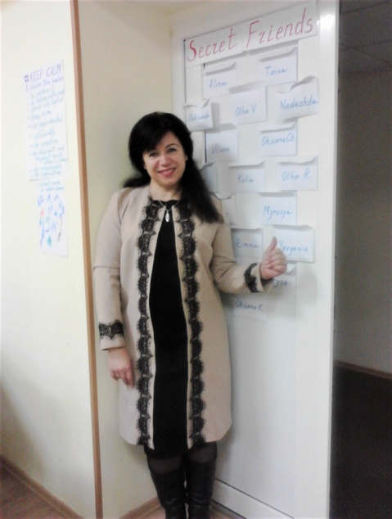
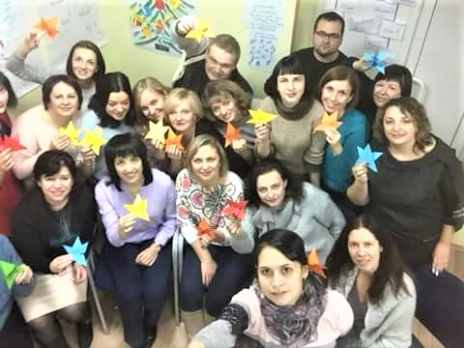
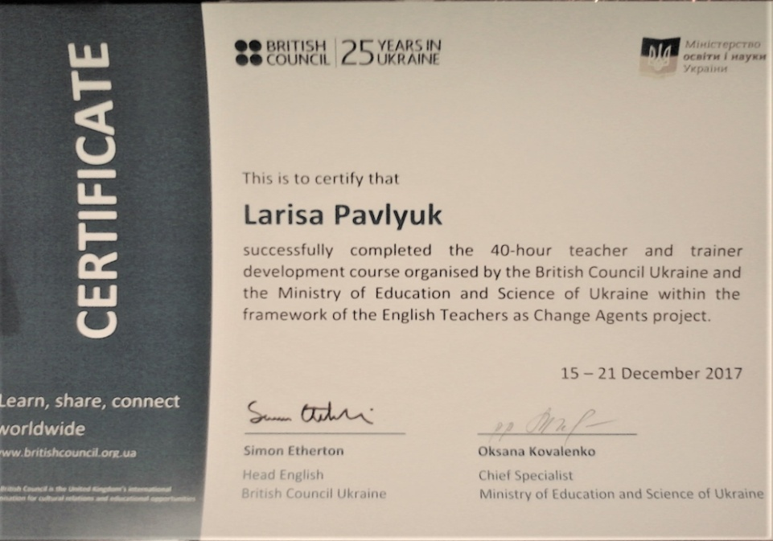
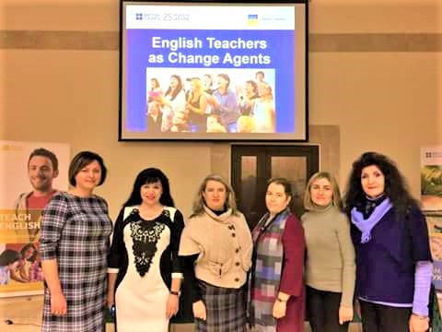
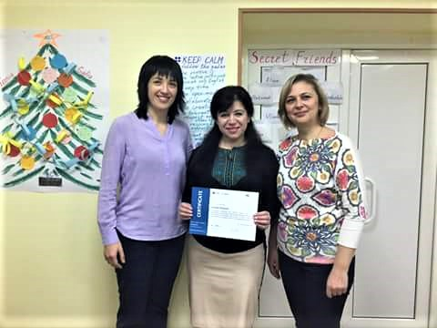
- проект МОНУ спільно з Британською Радою в Україні « ВЧИТЕЛІ АНГЛІЙСЬКОЇ МОВИ – АГЕНТИ ЗМІН» (Л.М.Павлюк)

Slide 34
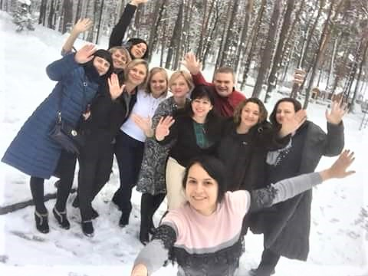
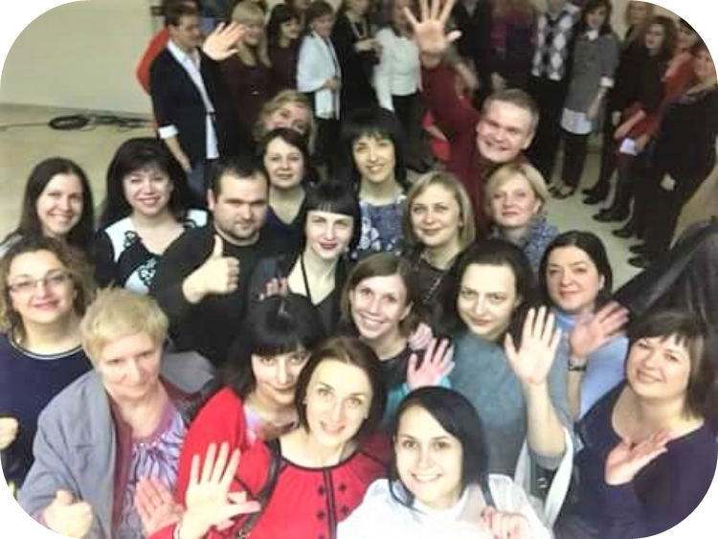
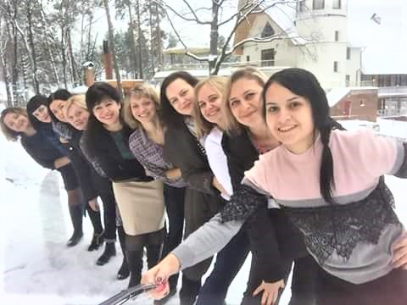
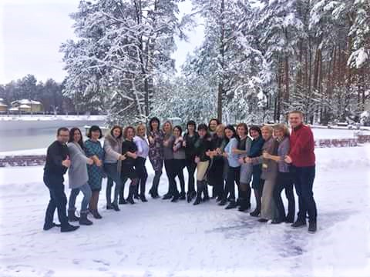
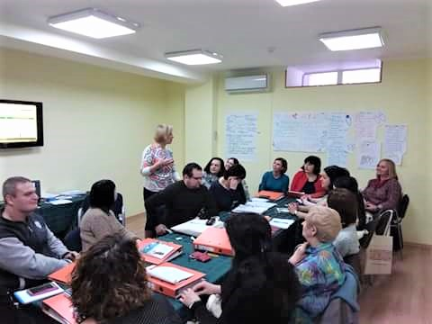
проект МОНУ спільно з Британською Радою в Україні « ВЧИТЕЛІ АНГЛІЙСЬКОЇ МОВИ – АГЕНТИ ЗМІН» (Л.М.Павлюк)
2017

Slide 35
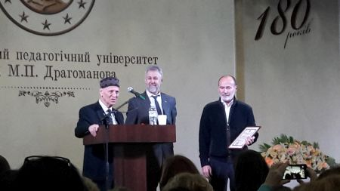
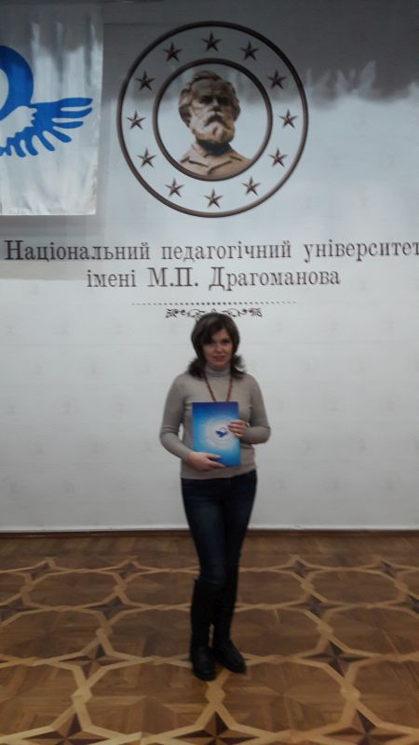
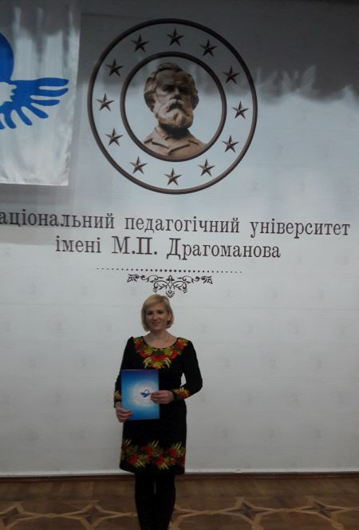
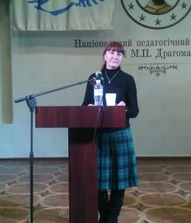
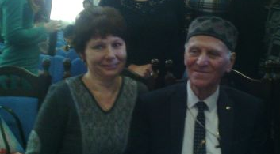
ХІІ ВСЕУКРАЇНСЬКІ ПЕДАГОГІЧНІ ЧИТАННЯ
“СІМЯ – ЛОНО КУЛЬТУРИ ЛЮДСТВА”
(Т.І.Бутурлим, О.О.Єрмоленко, С.М.Сліпак, Л.М.Палюк, Т.М.Шевчук)

Slide 36
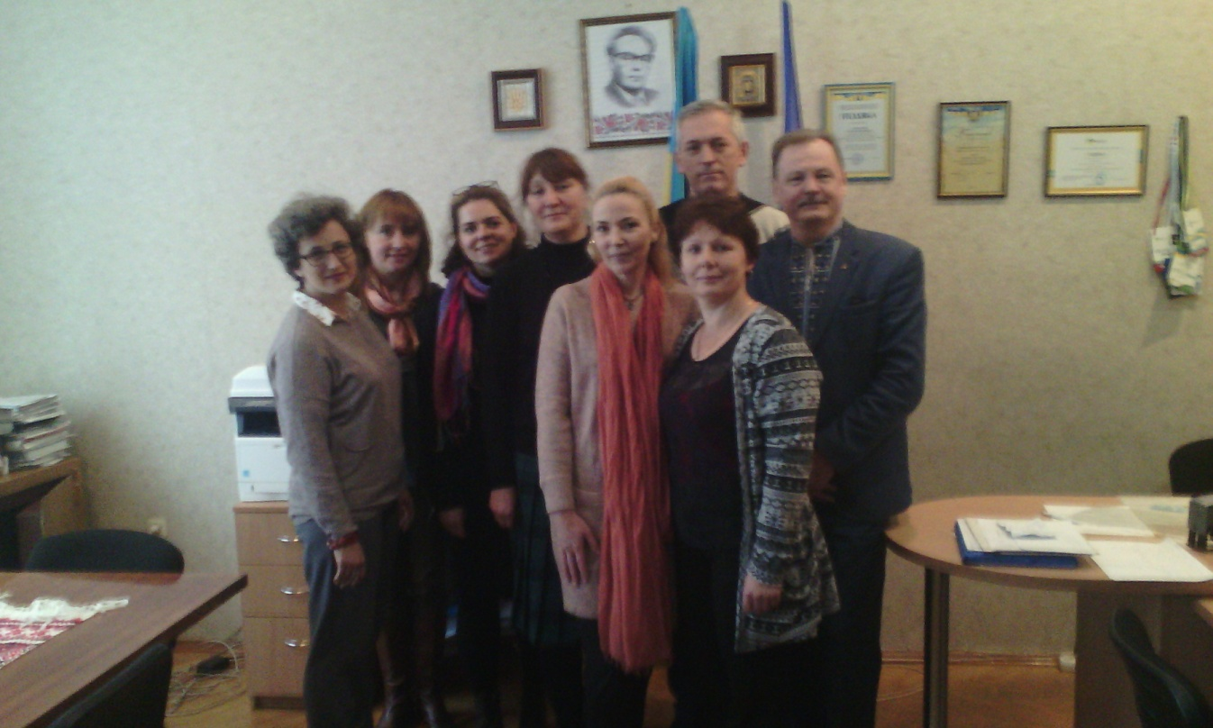
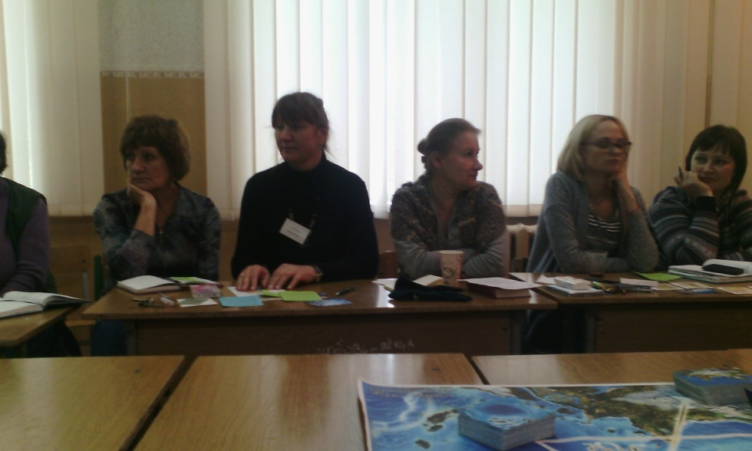
Семінар-тренінг із громадської підтримки освітніх реформ
(м. Київ, С.М.Сліпак, Т.М.Шевчук, жовтень)

Slide 37
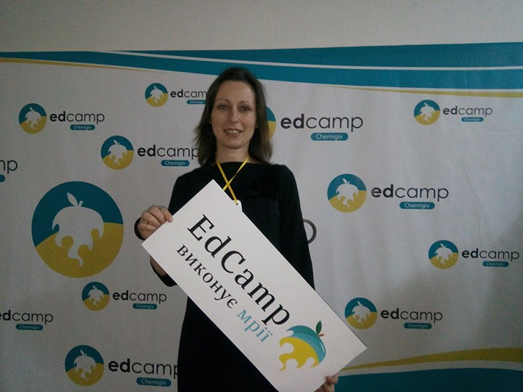
- Регіональна (не)конференції для шкільних педагогів міні-EdCamp Chernigiv
(Т.М.Шмаглій, грудень)
Обласний семінар-практикум “Сучасні форми співпраці Чернігівського територіального відділення МАН України з навчальними закладами області у формуванні інноваційних компетентностей педагогів”
(м. Чернігів, С.М.Сліпак, жовтень)

Slide 38
ПЕРІОДИЧНІ ВИДАННЯ
№ | Найменування видання | На скільки місяців | Кількість комплектів | Загальна вартість за комплекти
1 | Шкільний світ | 6 | 1 | 298,82
2 | Деснянська правда | 6 | 1 | 127,64
3 | Пенсійний кур`єр | 6 | 1 | 95,60
4 | Баланс-бюджет | 6 | 1 | 1049,60
5 | Бюджетна бухгалтерія | 6 | 1 | 1115,60
6 | Освіта України | 6 | 1 | 426,98
7 | Директор школи+Директор школи журнал | 6 | 1 | 819,68
8 | Інформац.збірник та коментарі МОНУ | 6 | 1 | 416,48
9 | Історі України із вкладкою правознавства | 6 | 1 | 172,04
10 | Іноземні мови в школах України | 6 | 1 | 213,38
11 | Математика в школах України | 6 | 1 | 325,60
12 | Практика управління закладом освіти | 6 | 1 | 665,78
13 | Всесвітня література в сучасній школі | 6 | 1 | 310,22
14 | Українська мова й література в школах України | 6 | 1 | 391,16
15 | Заступник директора школи | 6 | 1 | 521,78
16 | Казна України | 6 |  | 248,83
17 | Фінансовий контроль | 6 | 1 | 455,78
18 | Психолог (Шкільний Світ газета) | 6 | 1 | 286,52
19 | Безпека життєдіяльності | 6 | 1 | 296,48
20 | Економіка в школах України | 6 | 1 | 215,6
21 | Оборонний вісник | 6 | 1 | 198,8
 | Всього |  |  | 8652,37

Slide 39
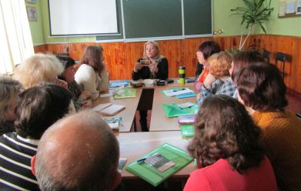
- ТРЕНІНГИ, ЯКІ ПРОВОДИЛИ НАУКОВІ СПІВРОБІТНИКИ ІНСТИТУТУ СОЦІАЛЬНОЇ ТА ПОЛІТИЧНОЇ ПСИХОЛОГІЇ НАПНУ: О. О. Горової, С. М. Іванченко, О. І. Хоріної, І. В. Брунової-Калісецької, (жовтень, 2017)

Slide 40
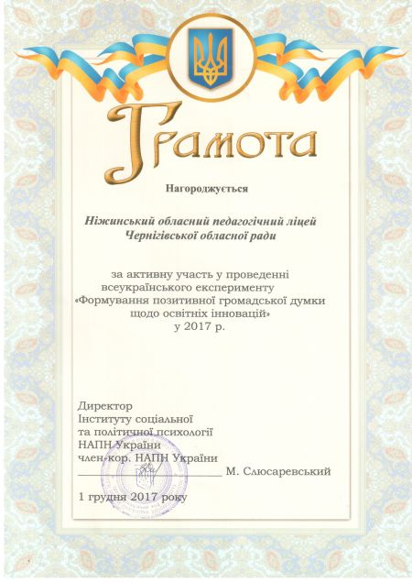
Науково-методична тема ліцею
“УПРОВАДЖЕННЯ ПЕДАГОГІКИ УСПІХУ У НАВЧАЛЬНО-ВИХОВНИЙ ПРОЦЕС ЛІЦЕЮ”
Всеукраїнська дослідно-експериментальна робота
“ФОРМУВАННЯ ПОЗИТИВНОЇ ГРОМАДСЬКОЇ ДУМКИ ЩОДО ОСВІТНІХ ІННОВАЦІЙ ”

Slide 41
ПРОЕКТ УХВАЛИ:
Підготувати конкурсну роботу на ІХ Міжнародну виставку “ Сучасні заклади освіти - 2018 ” (до 12.02.18, творча група)
Узяти участь у VІІІ Всеукраїнському конкурсі на кращий веб-сайт закладу освіти (до 09.02.2018, А.В.Компанець, С.М.Сліпак)
4. Поповнити базу завдань для директорських контрольних робіт із української мови та літератури, історії України, англійської мови, математики у формі ЗНО (до 30.03.2018, голови п/к)
5. Активізувати роботу учнівського самоврядування протягом ІІ семестру 2017-2018 н.р. (Т.М.Вантух)
Підготувати узагальнені звіти про використання годин, виділених для індивідуальної та наукової роботи, на спільне засідання ПР і РЛ (до 08.06.2018 голови п/к)
Організувати самоосвіту педагогів шляхом проходження онлайн-курсів протягом ІІ семестру 2017-2018 н.р.(голови п/к)

Slide 42
2. Про затвердження претендентів на нагородження Золотими та Срібними медалями
Наказ МОНУ від 17.03.2015 №306 ;
Лист - роз'яснення МОНУ від 29.04.2015 № 1/9-221

Slide 43
ПРЕТЕНДЕНТИ НА НАГОРОДЖЕННЯ МЕДАЛЯМИ:
І курс
Золото
Передня Тетяна
Домме Ангеліна
Срібло
Гайдук Анастасія
Гнатенко Марина
Давиденко Ярослава
Мединська Яна
Хоменко Вікторія
Юрченко Вероніка
Кантур Марина
Маргарян Таджат
ІІ курс
Золото
Гребеник Ольга;
Кисіль Ольга;
Фесенко Олександра;
Срібло
Аксьон Аліна;
Крутась Анна;
Бережняк Ольга;
Стародубцева Анастасія

Slide 44
3. ПРО СТАН ВИКЛАДАННЯ ТА ЯКІСТЬ НАВЧАЛЬНИХ ДОСЯГНЕНЬ УЧНІВ ІЗ УКРАЇНСЬКОЇ ЛІТЕРАТУРИ
Відповідно до навчального плану Ніжинського обласного педагогічного ліцею Чернігівської обласної ради 2017-2018 н.р. із 06.11.17 по 22.12.17 вивчався стан викладання та рівень навчальних досягнень учнів із української літератури на І та ІІ курсах. До складу комісії входили:
голова експертної групи – директор ліцею Т.М.Шевчук;
заступник голови експертної групи – заступник директора з НВР С. М. Сліпак;
члени експертної групи: заступник директора з ВР Т. М. Вантух,
голова кафедри вчителів природничо-математичних дисциплін Т. М. Шмаглій,
голова кафедри вчителів суспільно-гуманітарних дисциплін Т. І. Бутурлим,
голова кафедри вчителів іноземних мов С. О. Мухінська,
вчитель української мови С. М. Сідень

Slide 45
У ЛІЦЕЇ ПРАЦЮЄ 6 УЧИТЕЛІВ УКРАЇНСЬКОЇ ЛІТЕРАТУРИ:
ОДИН ШТАТНИЙ
Т.І. БУТУРЛИМ; П'ЯТЬ СУМІСНИКІВ: Ю.І. БОНДАРЕНКО, О.В. МІЩЕНКО, А.С. ІВАЩЕНКО, А.М.КАПЛЕНКО, А.І.БОНДАРЕНКО

Slide 46
ПЕДАГОГИ УКРАЇНСЬКОЇ ЛІТЕРАТУРИ:
взяли участь у 16 конкурсах;
взяли участь у 51 науково-практичній конференції, що відбувалися в Україні та за кордоном;
опублікували 96 статей;
створили 3 посібники, 3 збірники матеріалів конференцій;
провели 6 майстер-класів;
провели 7 відкритих занять, виховних заходів;
провели 7 педагогічних тренінгів:

Slide 47
РОБОТА З ОБДАРОВАНИМИ ДІТЬМИ
Педагогами було підготовлено 13 призерів Всеукраїнського конкурсу-захисту науково-дослідницьких робіт учнів-членів
МАН України;
ліцеїсти взяли участь у 8 конференціях ,
14 профільних конкурсах, опубліковано
86 учнівських статей

Slide 48
У СВОЇЙ РОБОТІ ПЕДАГОГИ АКТИВНО ВПРОВАДЖУЮТЬ:
інноваційні педагогічні технології (ідеаційно-концептуальну, ґендерну, формування успішної особистості, ІТ-технології),
ІКТ (електронні презентації, відео- та аудіо записи, онлайн-тестування),
наочність (портрети письменників, узагальнюючі, схеми, таблиці, графіки, діаграми, картки для виконання індивідуальних, групових, ігрових завдань тощо, асоціативні малюнки учнів),
інтерактивні форми навчання та виховання (робота в групах, парах, рольові ігри, круглі столи, дискусії, вікторини, змагання, творчі проекти)

Slide 49
У ПЕРІОД із 2013 р. по 2015 р. ДИРЕКТОРСЬКА КОНТРОЛЬНА РОБОТА ВИКОНУВАЛАСЯ У ФОРМІ ТЕСТІВ І ВІДКРИТИХ ЗАПИТАНЬ,
у 2016 р. і 2017 р. – У ФОРМІ ЗНО:
2013-2014 рр. – 85% учнів показали високий і достатній рівень знань, 15% – середній рівень; 2014-2015 рр. – 80% учнів продемонстрували високий і достатній рівень знань, 18% – середній рівень, 2 % – початковий рівень; 2015-2016 рр. – 85% учнів показали високий і достатній рівень знань, 14% – середній рівень, 1 % – початковий рівень; 2016-2017 рр. – 81% учнів продемонстрували високий і достатній рівень знань, 19% – середній рівень; 2017-2018 рр. – 86% учнів показали високий і достатній рівень знань, 14% – середній рівень. Результати директорської контрольної роботи, виконаної у грудні 2017 р., зараховані як результати зрізу знань

Slide 50
ПРОЕКТ УХВАЛИ:
Визнати рівень викладання української літератури як задовільний.
Підготувати наказ по ліцею “ Про стан викладання та якість навчальних досягнень учнів із української літератури ” на виконання рекомендацій, наданих у Довідці до 15.01.2018

Slide 51
ВИКОРИСТАНІ ДЖЕРЕЛА
1.http://muzico.ru/music/%D0%BA%D0%BB%D0%B0%D1%81%D0%B8%D1%87%D0%BD%D0%B0+%D0%BC%D1%83%D0%B7%D0%B8%D0%BA%D0%B0/
2.http://publicdomainvectors.org/ru/%D0%B1%D0%B5%D1%81%D0%BF%D0%BB%D0%B0%D1%82%D0%BD%D1%8B%D0%B5-%D0%B2%D0%B5%D0%BA%D1%82%D0%BE%D1%80%D1%8B/%D0%91%D0%BB%D0%BE%D0%BA%D0%BD%D0%BE%D1%82-%D0%B8-%D1%80%D1%83%D1%87%D0%BA%D0%B0-%D0%B2%D0%B5%D0%BA%D1%82%D0 %BE%D1%80%D0%BD%D0%BE%D0%B5-%D0%B8%D0%B7%D0%BE%D0%B1%D1%80%D0%B0%D0%B6%D0%B5%D0%BD%D0%B8%D0%B5/7492.html

